Slide 1
AA
Semantisatieverhaal AA:
Ik stel me even aan jullie voor: ik ben de Notre-Dame. (extra klik) Misschien wel de beroemdste kerk in de hele wereld. Je vindt mij in Parijs. Ongeveer vijftig miljoen toeristen bezoeken Parijs elk jaar. De toerist is iemand die reist omdat hij of zij het leuk vindt. De meeste toeristen komen ook even bij mij kijken, want ik heb prachtige, gekleurde ramen. En binnen in mij hangen veel waardevolle kunstwerken. Waardevol betekent dat je er veel geld voor kunt krijgen, dat ze veel waard zijn. Bijna 3 jaar geleden gebeurde er iets vreselijks met me. Tijdens werkzaamheden brak er brand uit. De brandweer had veel moeite met blussen en ik brandde bijna helemaal af. Ik was bijna verdwenen, ik was er bijna niet meer. En ik stond op instorten, ik zou bijna kapotgaan en in elkaar zakken. Gelukkig gebeurde dat niet. Maar er bleef wel een ruïne van mij over. Zo noem je wat over is van een kapot gebouw. De hele wereld was vreselijke geschrokken van deze brand. Heel veel mensen wilden helpen om mij weer op te bouwen. Er werden allerlei acties gevoerd om geld in te zamelen. Een van die acties is: “Adopteer een waterspuwer”. Weten jullie wat een waterspuwer is? Nou, dit is een figuurtje van steen, vaak in de vorm van een draak. Ik heb heel veel van deze waterspuwers boven op mijn torens. En als het regent spuwen zij het regenwater naar beneden. Zij spugen het water naar beneden. Voor deze actie kun je zelf zo’n waterspuwer uitzoeken en geld geven om hem te laten repareren. Ook mijn binnenkant wordt gerepareerd. Alles is heel goed door onderzoekers onderzocht. Onder mijn vloer hebben ze een heel bijzondere kist opgegraven, uit de grond gehaald. In de kist vonden ze een lichaam. Ze denken dat dit lichaam van een belangrijke persoon is. Ik denk dat ik in 2024 weer helemaal opgeknapt ben. Kom jij dan ook een keer kijken als toerist?
Extra: linkje naar de brand PARIJS: Zo greep het vuur om zich heen in de Notre-Dame - YouTube
Notes:
Woordenoverzicht
-spuwen: spugen
-verdwenen zijn: er niet meer zijn
-opgraven: uit de grond halen
-de toerist: iemand die reist omdat hij of zij het leuk vindt
-de ruïne: wat over is van een kapot gebouw
-instorten: kapotgaan en in elkaar zakken
-waardevol: je kunt er veel geld voor krijgen, veel waard zijn

Slide 2
Gerarda Das
Marjan ter Harmsel
Mandy Routledge
Francis Vrielink
Week 14 – 5 april 2022
Niveau AA

Slide 3
Notre-Dame

Slide 4
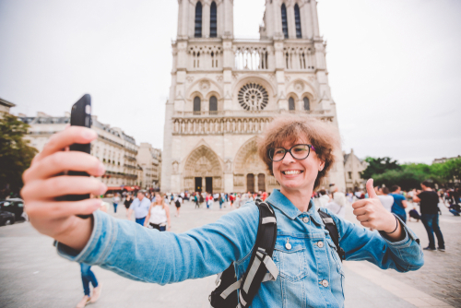
de toerist

Slide 5
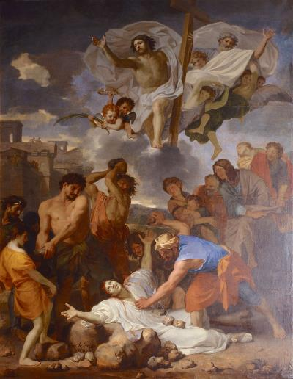
waardevol
450.000 euro
l

Slide 6
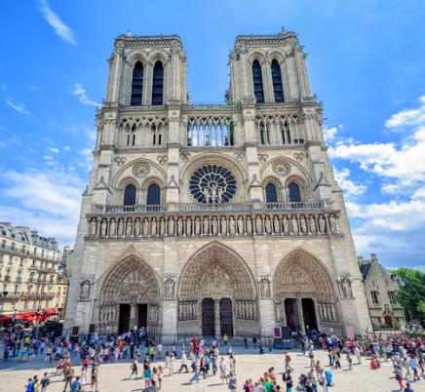
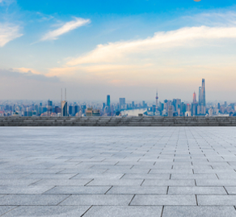
verdwenen zijn

Slide 7
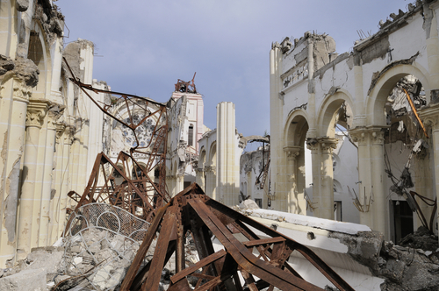
instorten
pip
piep

Slide 8
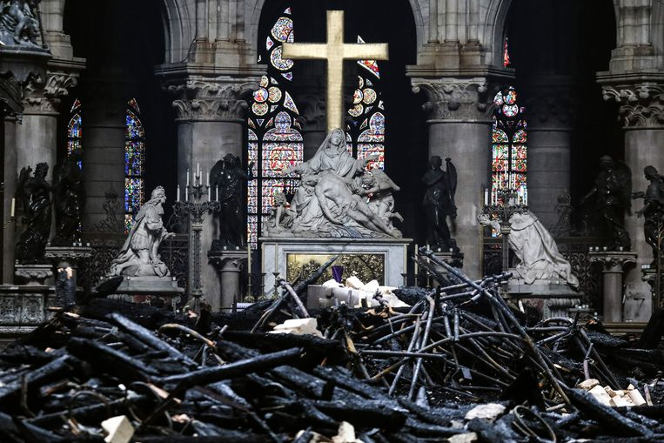
de ruïne
Bron: trouw.nl

Slide 9
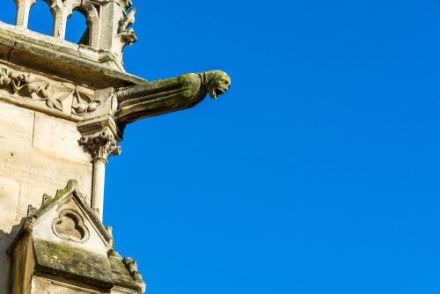
spuwen

Slide 10
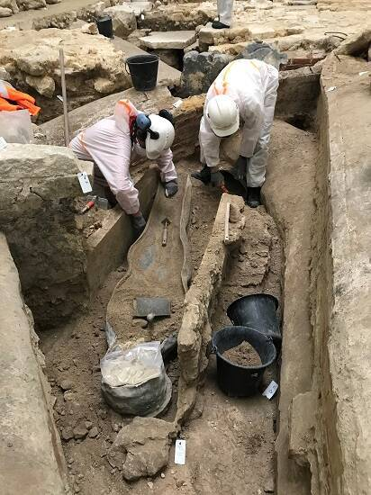
opgraven
Bron: DRAC IDF / Dorothée Chaoui-Derieux

Slide 11
Op de woordmuur:

Slide 12
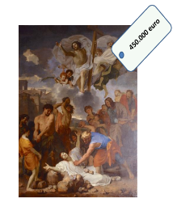
waardevol
waardeloos
= je kunt er maar weinig geld voor krijgen, het heeft weinig waarde,
Deze tekening is waardeloos, maar ik vind hem prachtig!
= je kunt er veel geld voor krijgen, veel waard zijn
In de kerk hangen veel waardevolle schilderijen.

Slide 13
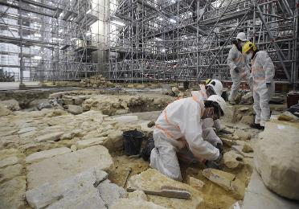
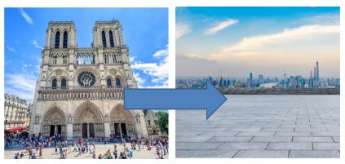
verdwenen
tevoorschijn
zijn
komen
= er niet meer zijn
De Notre Dame is gelukkig niet verdwenen.
= zichtbaar worden
Een doodskist onder de grond kwam tevoorschijn.

Slide 14
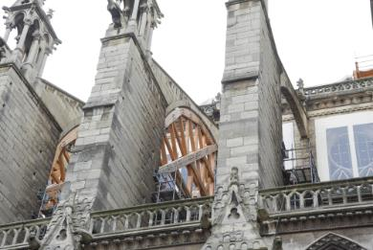
instorten
stutten
= kapotgaan en in elkaar zakken
Na de brand stortte de kerk bijna in.
= ondersteunen
Het was nodig om de kerk te stutten, anders zou hij instorten.

Slide 15
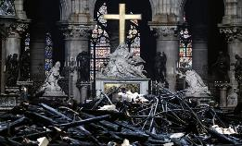
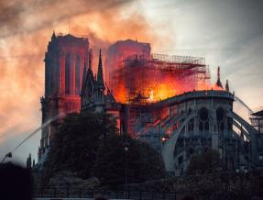
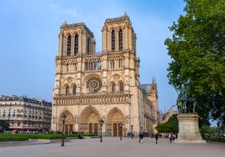
Bijna 3 jaar geleden brak er brand uit in de Notre Dame. Wat er overbleef was een ruïne.
Bron: trouw.nl
de ruïne
de Notre Dame
de brand
= wat over is van een kapot gebouw

Slide 16
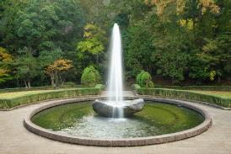
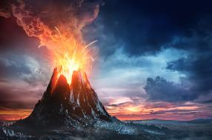
spuwen
= spugen
de fontein
spuwt water
het draakje spuwt regenwater
de vulkaan
spuwt lava

Slide 17
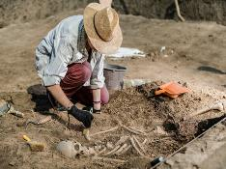
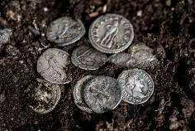
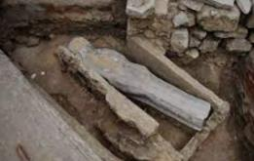
de archeoloog
opgraven
= uit de grond halen
Bron: DRAC IDF / Dorothée Chaoui-Derieux
de schat
de vondst

Slide 18
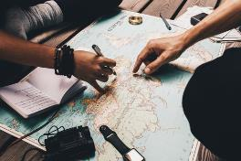
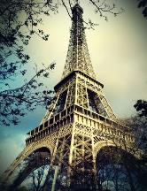
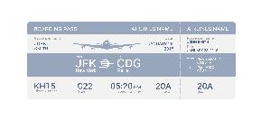
de wereldreiziger
de toerist
= iemand die reist omdat hij of zij het leuk vindt
het ticket
de toeristische attractie

